Slide 1

CHỦ ĐỀ:CẢM XÚC CỦA BÉ
LĨNH VỰC PHÁT TRIỂN TÌNH CẢM KỸ NĂNG XÃ HỘI
Đề tài: Bé cùng cô khám phá cảm xúc của bé( vui, buồn)
Giáo viên thực hiện:

Slide 2


Hoạt động 1: Ổn định gây hứng thú
Nụ cười xinh

Slide 3

Hoạt động 2: Bé cùng khám phá cảm xúc của bé( vui, buồn)
Nhạc không lời

Slide 4



Xem video

Slide 5
Nhạc không lời trẻ đi cất quà

Slide 6
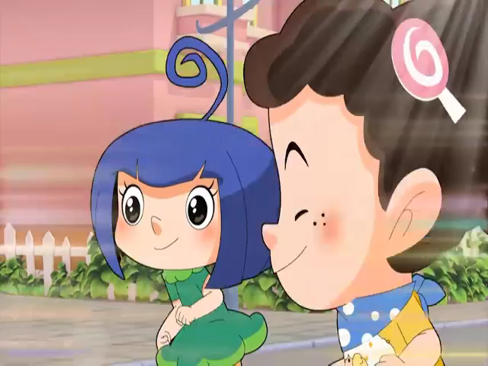

Slide 7
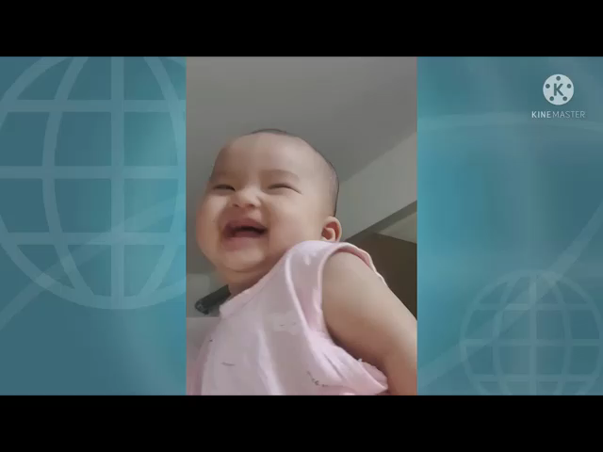
Em bé cười

Slide 8

Tình huống bạn nhỏ buồn
khi không được ăn kem

Slide 9

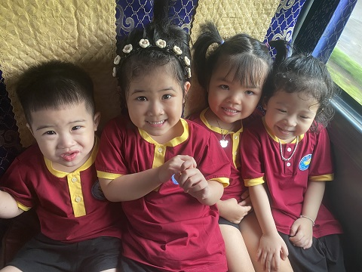
Vui

Slide 10
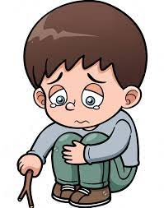
Buồn

Slide 11

Minh họa kỹ năng

Slide 12

Vui

Slide 13

Buồn

Slide 14



Mở rộng
Tức giận
Ngạc nhiên
Sợ hãi

Slide 15

Trò chơi 1 Cùng nhau đua tài

Slide 16
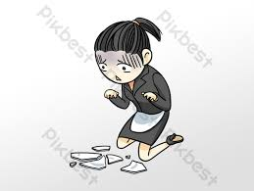
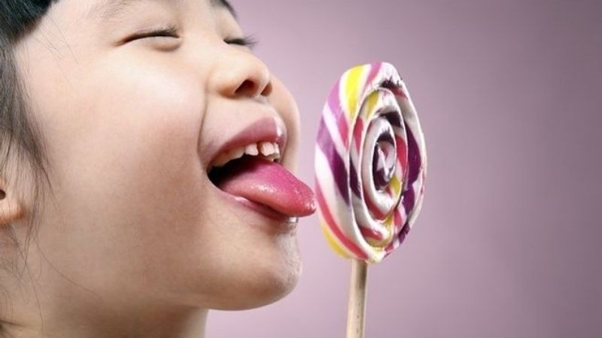


C©u 1: Hình ảnh nào thể hiện cảm xúc buồn?
Hình 1
Hình 2
7
8
2
3
4
1
10
9
6
5
HÕt giê

Slide 17
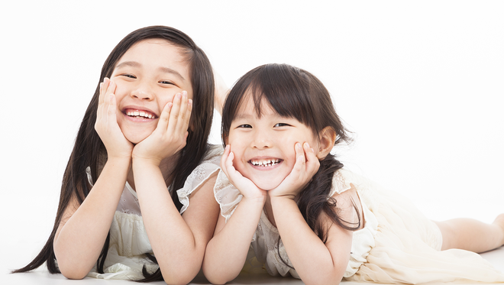
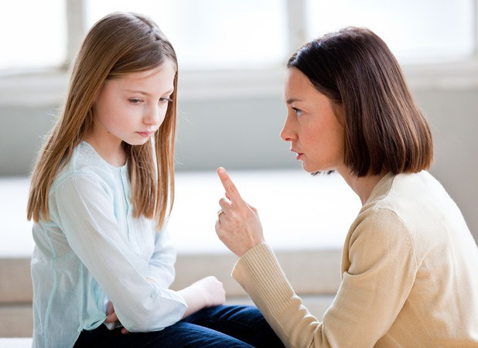
v
C©u 2: Hình ảnh nào thể hiện cảm xúc vui?
Hình 1
Hình 2
7
8
2
3
4
1
10
9
6
5
HÕt giê

Slide 18
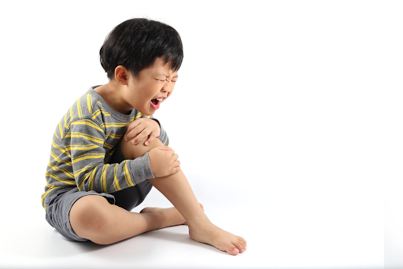
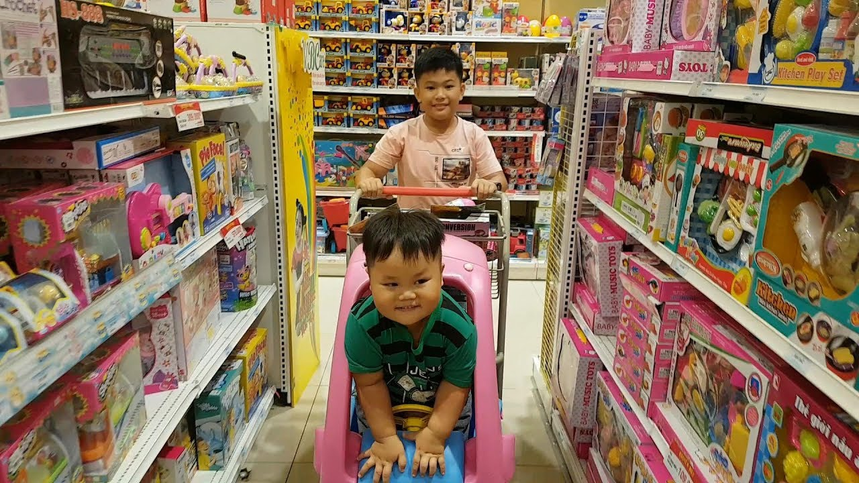
C©u 3: Hình ảnh nào thể hiện cảm xúc buồn?
Hình 1
Hình 2
7
8
2
3
4
1
10
9
6
5
HÕt giê

Slide 19


C©u 4: Hình ảnh nào thể hiện cảm xúc vui?
Hình 1
Hình 2
7
8
2
3
4
1
10
9
6
5
HÕt giê

Slide 20
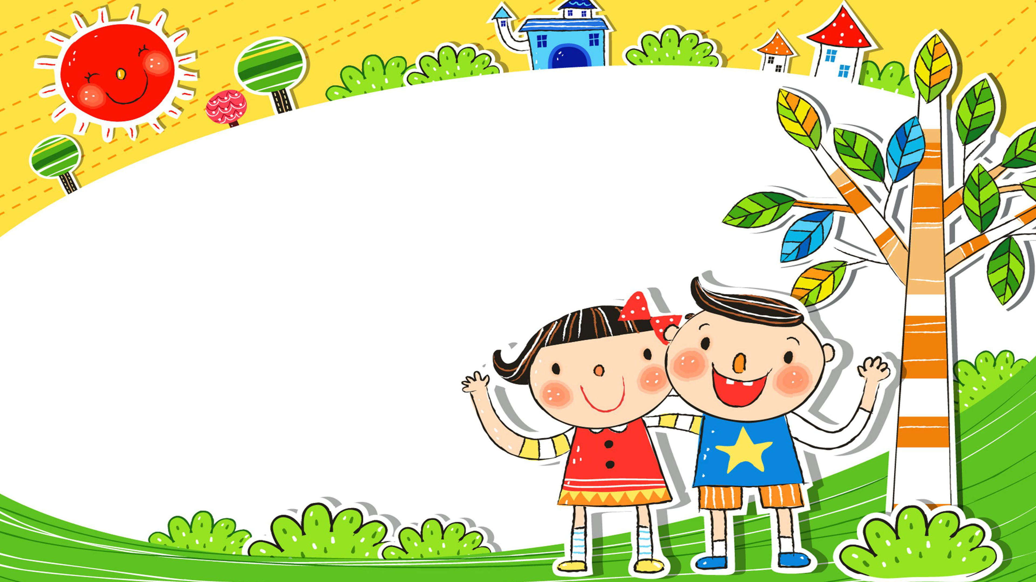
Trò chơi 2 Chung sức
Trò chơi 1 Chung sức

Slide 21

Giờ học đã kết thúc
Kính chúc các cô vui các cháu khỏe
Khuôn mặt cười

